Slide 1

11029 : Leading and Trailing
★★★☆☆
題組：Problem Set Archive with Online Judge
題號：11029 : Leading and Trailing
解題者：廖偉驊
解題日期：2017年6月8日
題意：求$n^{k}$的前三位數和末尾的三位數。其中n為32位元正整數，k是小於10000001的正整數。

Slide 2
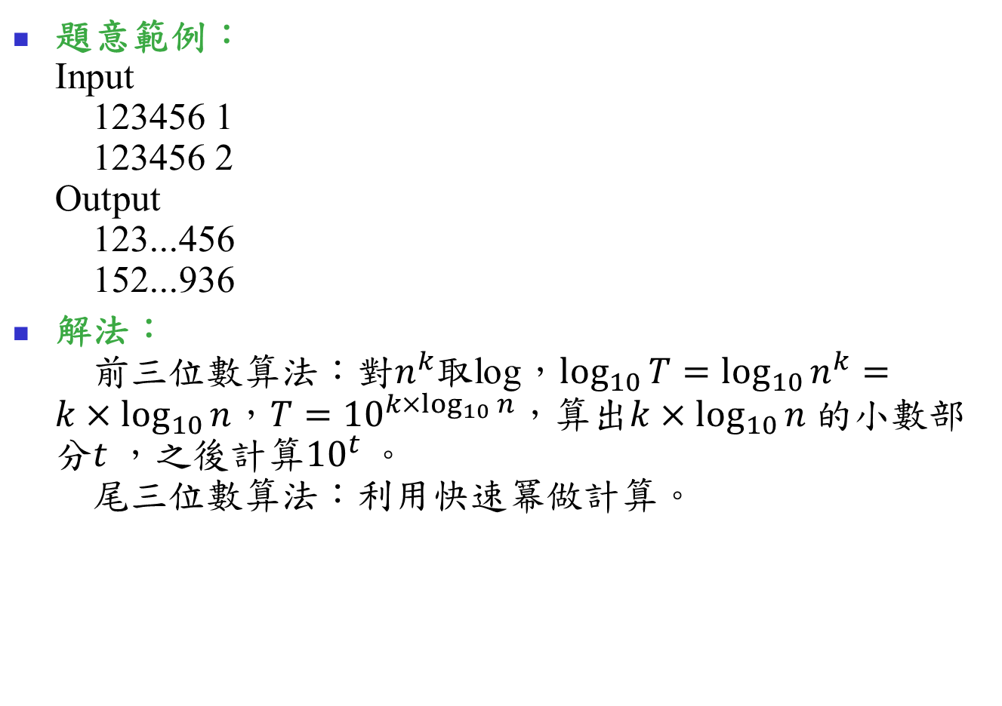
題意範例： Input 123456 1 123456 2 Output 123...456 152...936
解法： 前三位數算法：對$n^{k}$取log，${\log_{10}{T}=log}_{10}{n^{k}}={k×log}_{10}{n}$，$T={10}^{{k×log}_{10}{n}}$，算出${k×log}_{10}{n}$的小數部分$t$，之後計算${10}^{t}$。 尾三位數算法：利用快速冪做計算。

Slide 3

解法範例： 例題： Input: 123456 13 Output: 154...616
首三位
${13×log}_{10}{123456}=13×5.091512…≈66.18965862…$
${10}^{66.18965862}={10}^{0.18965862}×{10}^{66}$
$$=1.547599639913…×{10}^{66}$$

Slide 4
末三位
13 = 1101
Ans = Ans * n % 1000 = 1 * 123456 % 1000 = 456
n = n * n % 1000 = 123456 * 123456 % 1000 = 936
13 = 1101
n = n * n % 1000 = 936 * 936 % 1000 = 96
13 = 1101
Ans = Ans * n % 1000 = 456 * 96 % 1000 = 776
n = n * n % 1000 = 96 * 96 % 1000 = 216
13 = 1101
Ans = Ans * n % 1000 = 776 * 216 % 1000 = 616

